Slide 1
Dioklecijanova škrinjica
Učenici 3. razreda oš žrnovnica
Učiteljice:
Mira šetka
Ana šućur
Marijana bušić
Marija ugrin

Slide 2
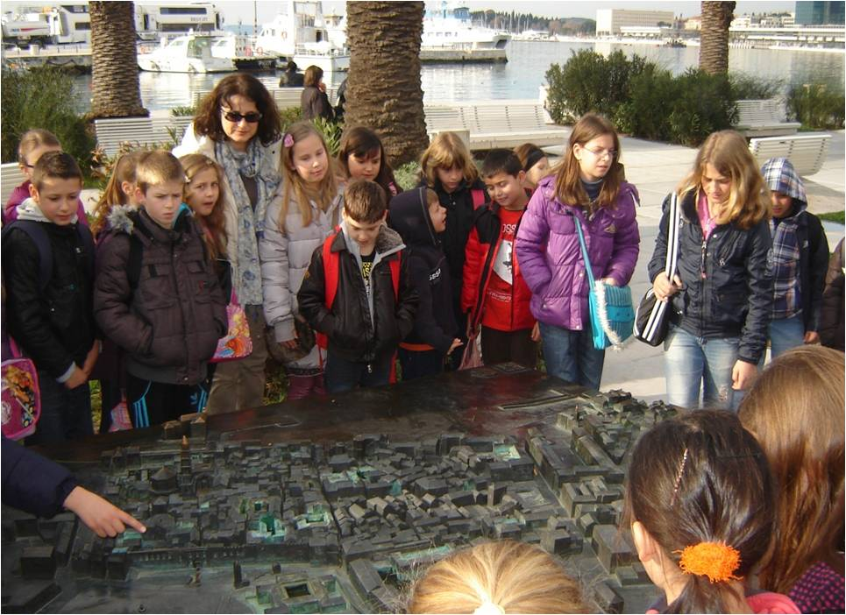
Krenuli smo od makete na Rivi
Učenici trećih razreda osnovne škole “Žrnovnica”, u sklopu projekta “Dioklecijanova škrinjica”, obišli su Dioklecijanovu palaču u pratnji turističkih vodiča
Radi se o projektu koji Grad Split organizira u suradnji s Udrugom turističkih vodiča Splita
Cilj projekta “Dioklecijanova škrinjica” je kod najmlađih Splićana potaknuti svijest o vrijednosti kulturne baštine i važnosti njezina očuvanja.
Terenska nastava održava se u sklopu sata prirode i društva

Slide 3
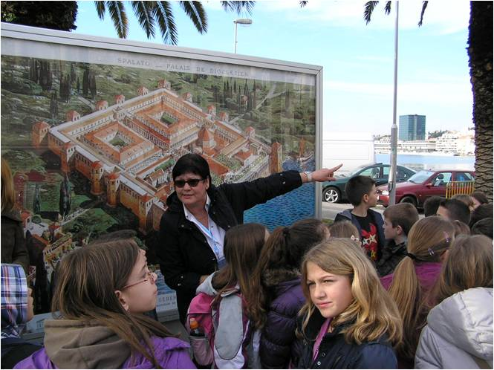
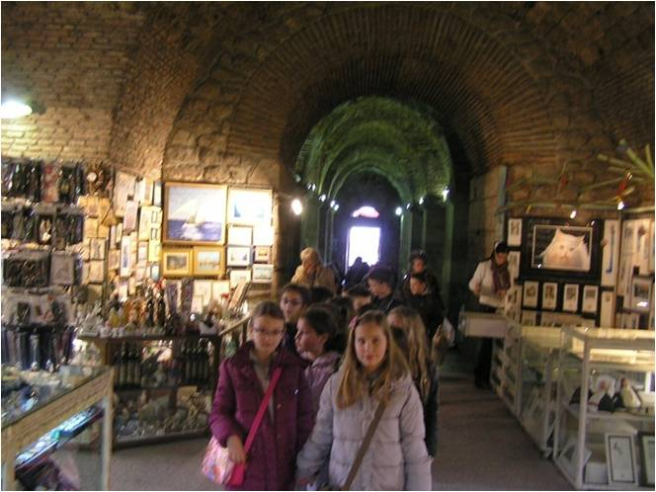
Ispred rekonstrukcije palače naučili smo da su ostaci palače danas dio povijesne jezgre Splita koja je upisana na UNESCO-v popis mjesta svjetske baštine u Europi još 1979. godine.

Slide 4

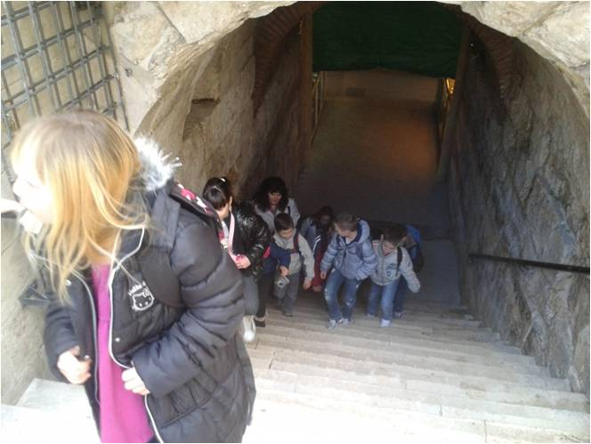
Podrumi – ulazimo na južna Mjedena vrata
Bijeli vapnenac, koji je služio kao građa, dopreman je s Brača i iz Sigeta
S južnih vrata Palače kroz podrume do Peristila

Slide 5
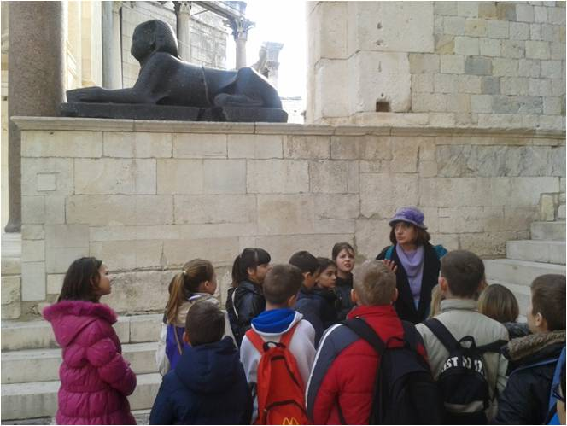
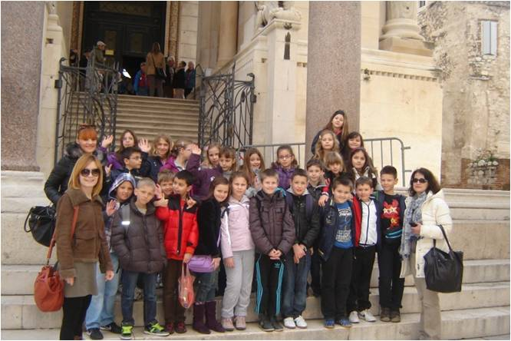
Peristil – Katedrala sv. Duje
Najprije katedrala
sv. Marije
Sfinga na ulaz u katedralu donešena je iz Egipta

Slide 6
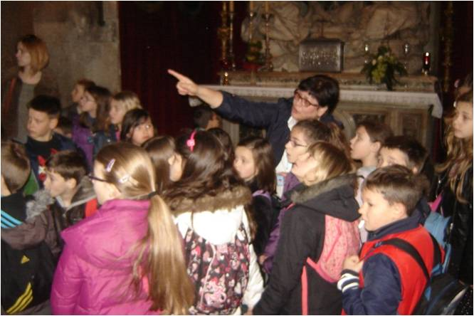
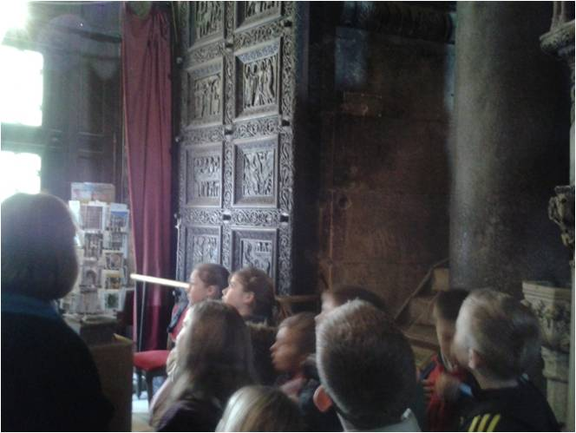
Sudamja
(7. svibnja – blagdan Sveti Duje - zaštitnika grada Splita)
- iz srušenih bazilika u Saloni u katedralu su prenesene kosti svetih mučenika Dujam i Anastazija
Duje je bio prvi biskup Salone
Andrija Buvina – vratnice – prikaz detalja iz Isusova života

Slide 7
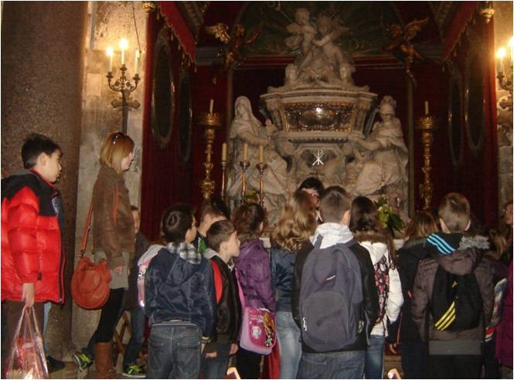
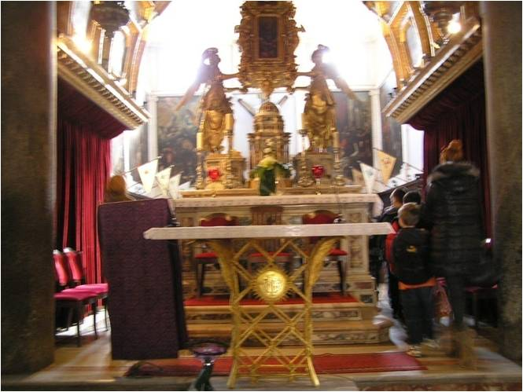
Splitska katedrala je najstarija katedrala na svijetu

Slide 8
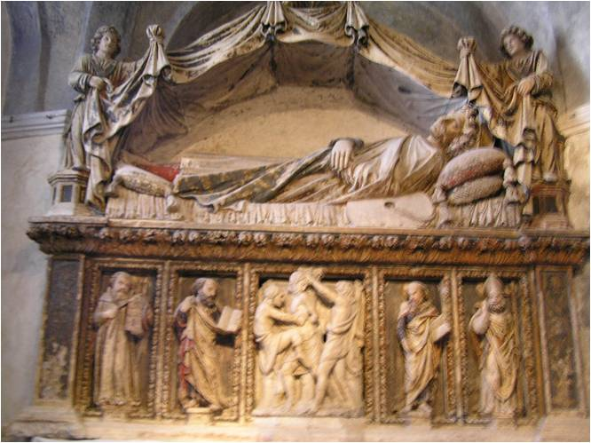
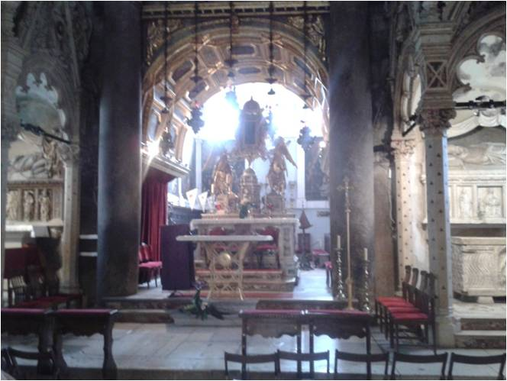
Katedrala sv. Dujma
Sveti Staš ( Anastazije) – oko vrata mu visi mlinski kamen jer ga je tako Dioklecijan utopio u moru

Slide 9
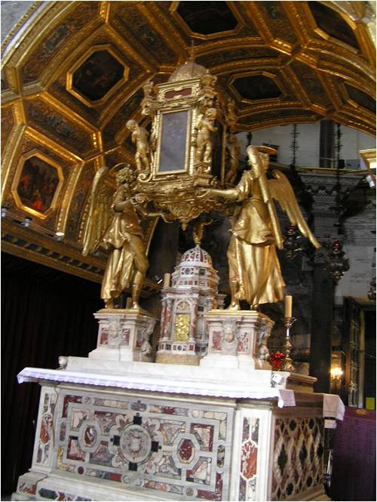
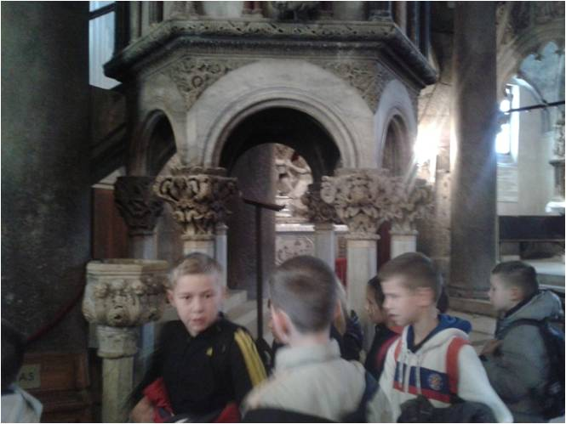
Unutrašnjost katedrale
Glavni oltar
Propovjedaonica

Slide 10
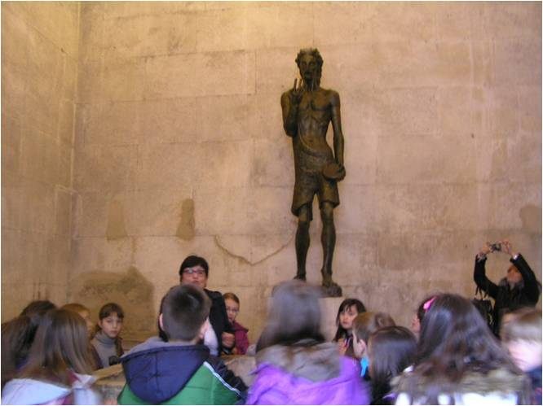
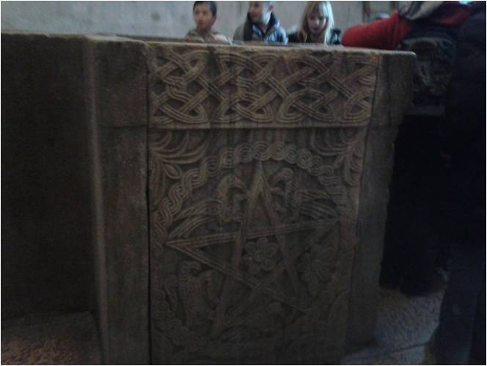
Krstionica sv. Ivana Krstitelja
( nekada Jupiterov hram)
Ivan Meštrović:
Ivan Krstitelj
Krsni zdenac

Slide 11
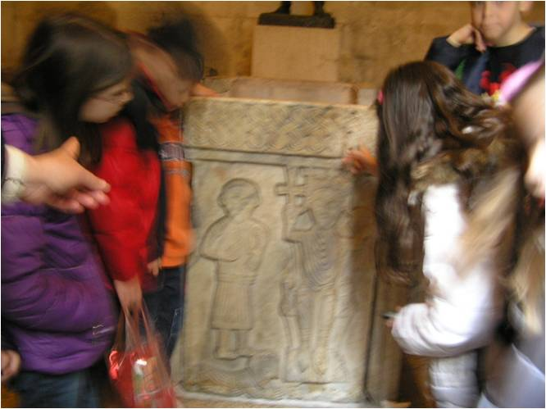
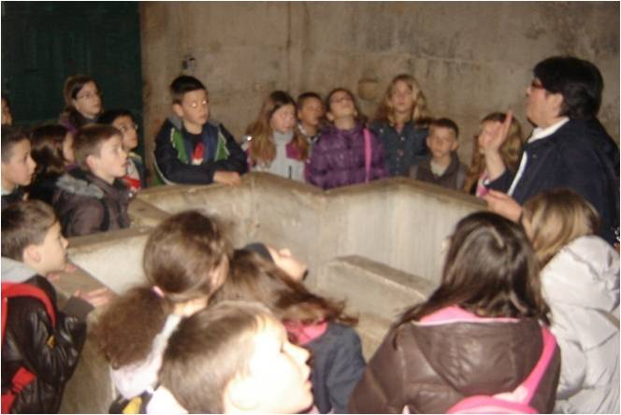
Krsni zdenac
Reljef s likom hrvatskog kralja Zvonimira
... ili možda Krešimira IV

Slide 12
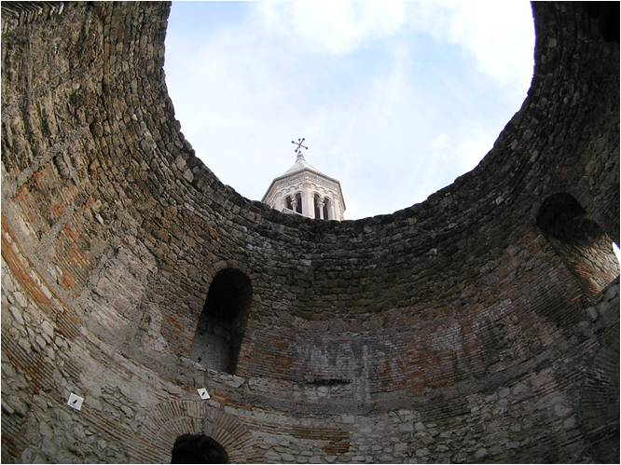
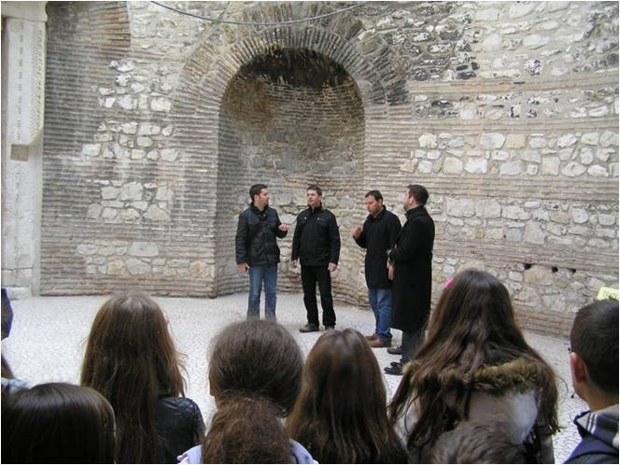
Vestibul
Zanimljiva perspektiva
Uživali smo u klapskoj pjesmi

Slide 13
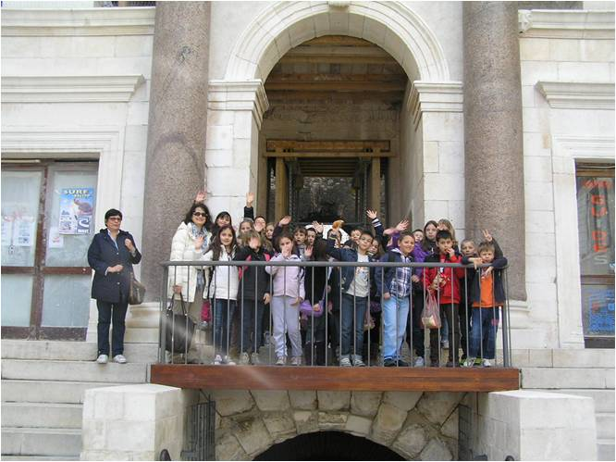
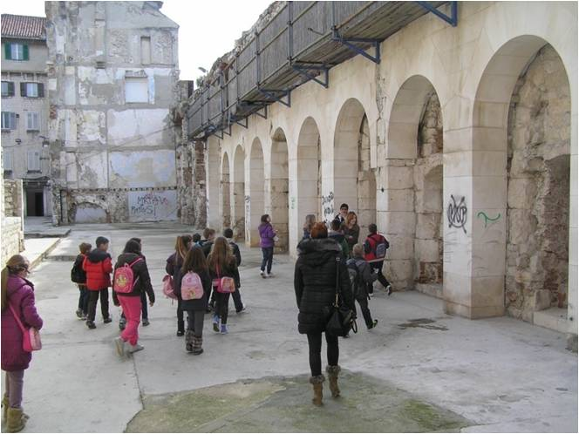
Južni dio palače - carske odaje
Na ulazu u predvorje carskih odaja – u Vestibul
Šetnica s pogledom na more

Slide 14
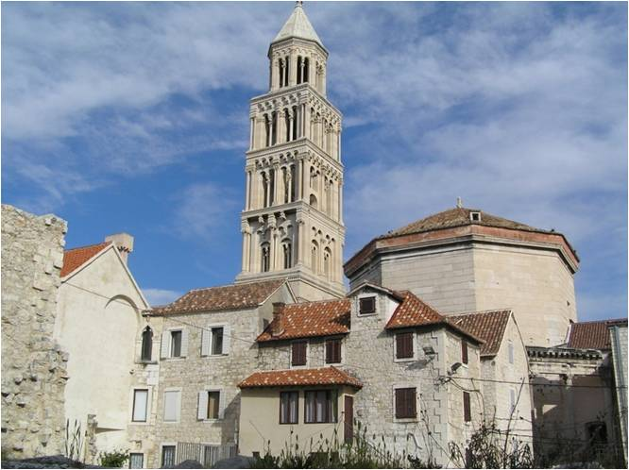
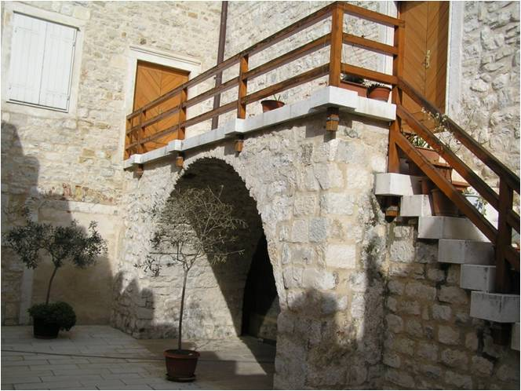
Baš lijepo...
Visoki zvonik počeo se graditi u 13. st.
Etnografski muzej
Crkva sv. Andrije

Slide 15
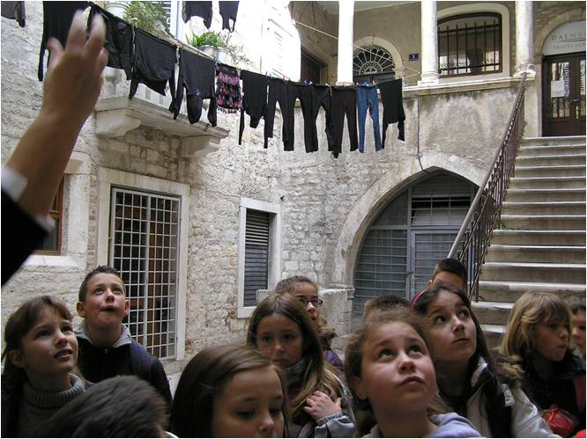
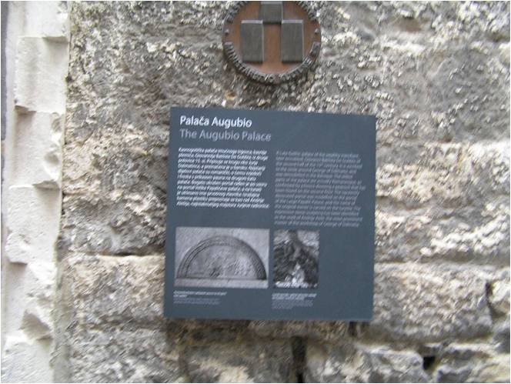
Palača Agubio
Palača imućnog trgovca

Slide 16
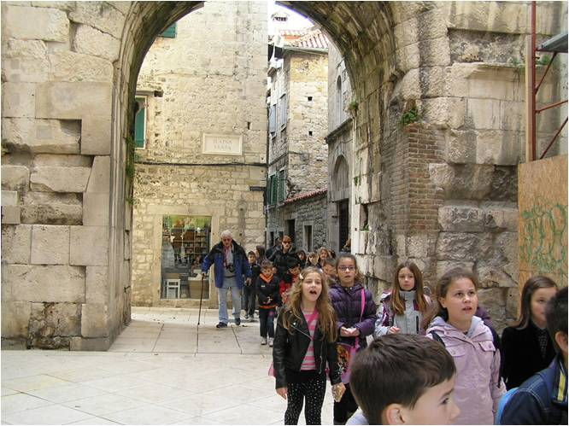
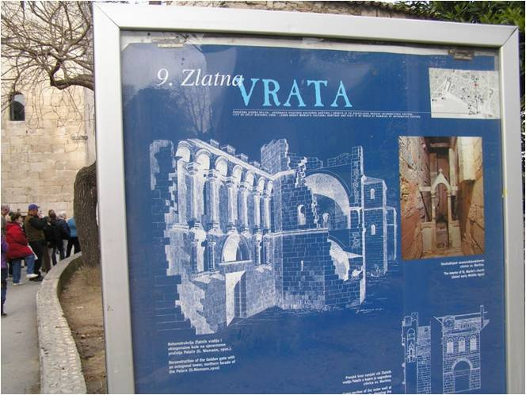
Sjeverna – ZLATNA VRATA
Kroz Zlatna vrata prema Grguru Ninskom
Crkvica sv. Martina – mjesto pokrštavanja prvih kršćana

Slide 17
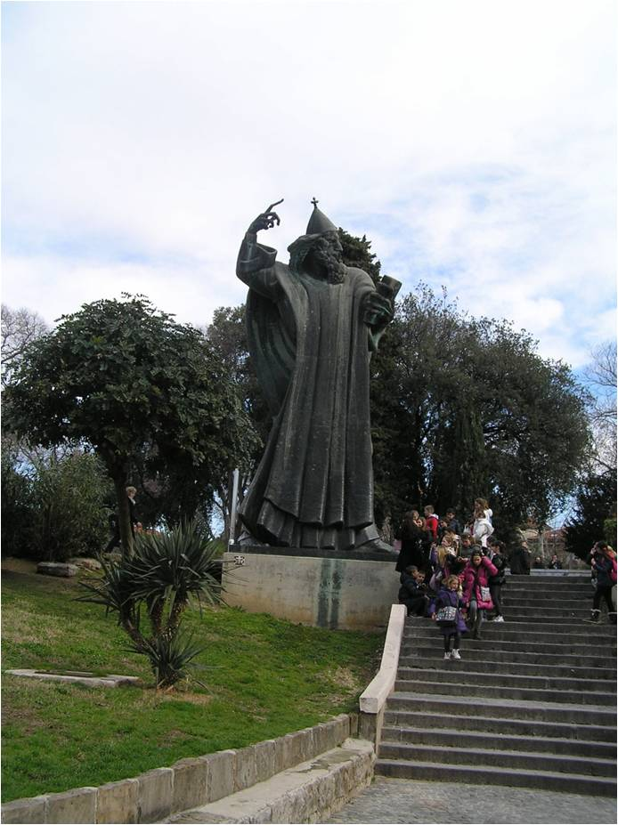
Grgur Ninski
Za vrijeme 2. svjetskog rata izrezan na dijelove i sakriven kako bi ga sačuvali od uništavanja.
Grgur Ninski bio je biskup, borac za narodni jezik
Nešto manje spomenici Grgura nalaze se u Ninu i Varaždinu

Slide 18
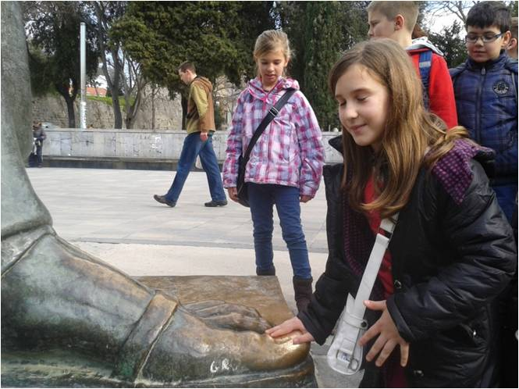
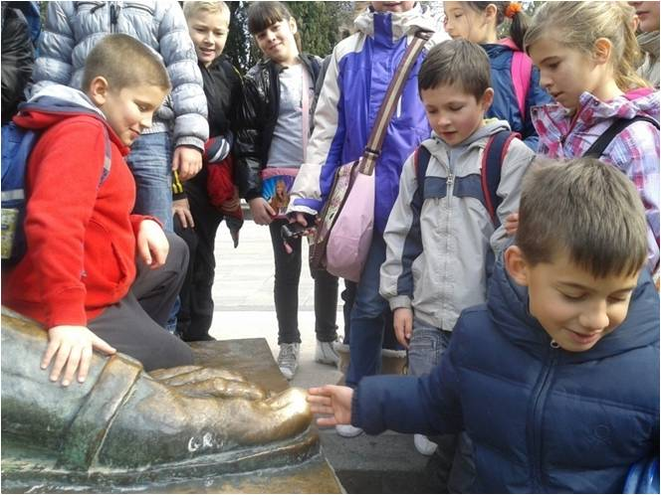
Žažmiri i zaželi ...

Slide 19
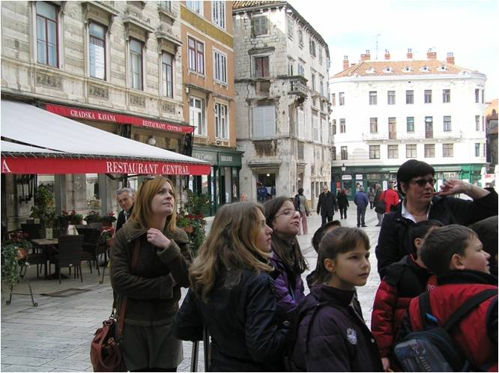
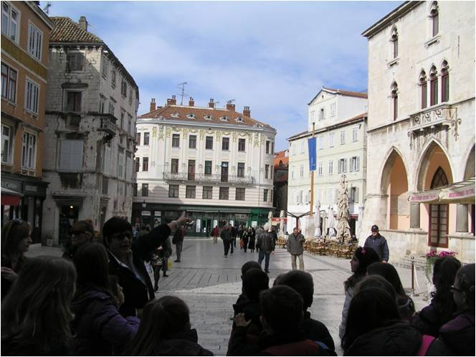
Pjaca
Kuća Nakić, palače Krepić i Pavlović
Gradska vijećnica, grb grada Splita

Slide 20
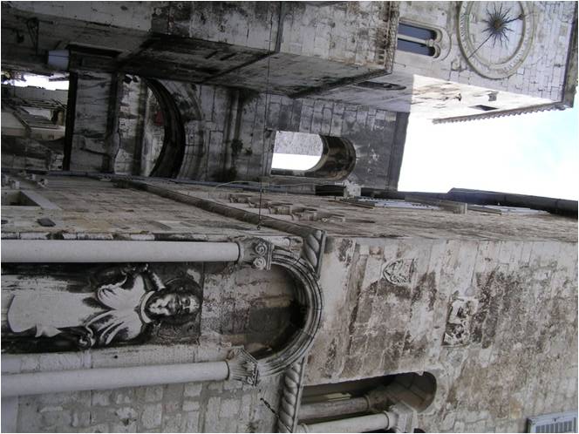
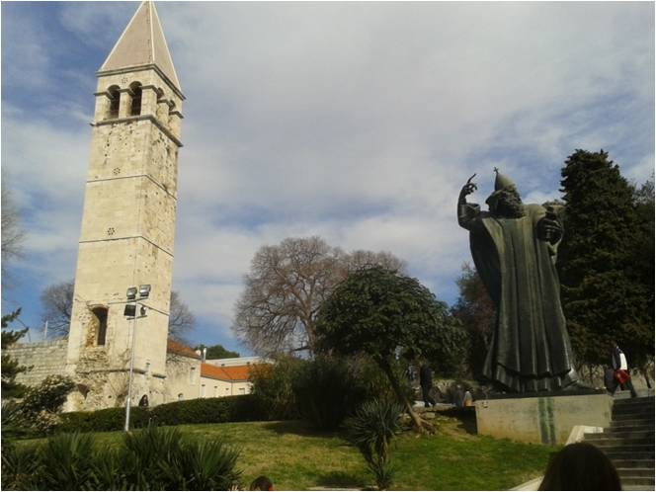
Sunčani sat, Željezna vrata, gradska ura i mala crkva Gospe od Zvonika (najstariji zvonik na našoj obali)

Slide 21
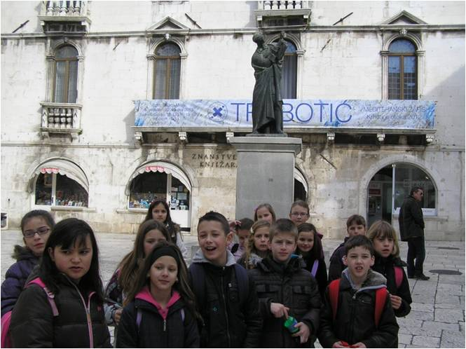
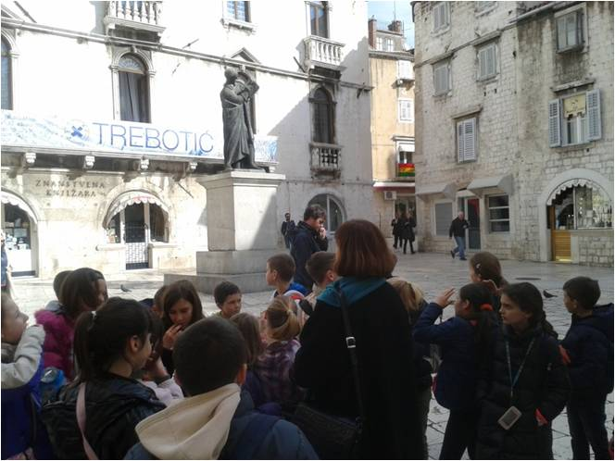
Praotac hrvatske književnosti
Marko Marulić na Voćnom trgu (Trg braće Radić)

Slide 22
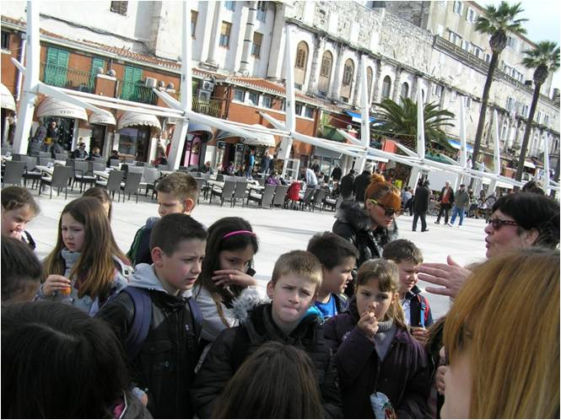
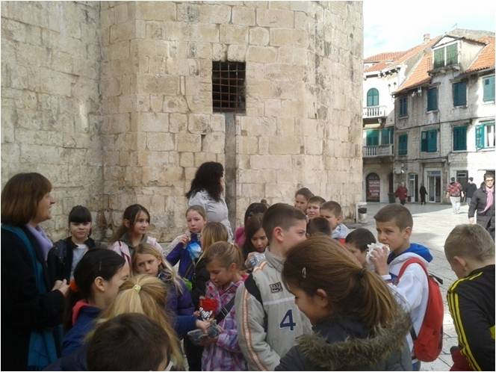
Kroz istočna Srebrna vrata preko Pazara i evo nas opet na Rivi

Slide 23
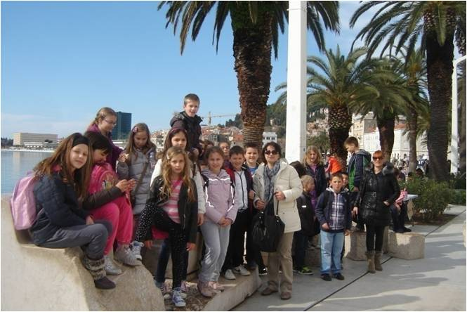
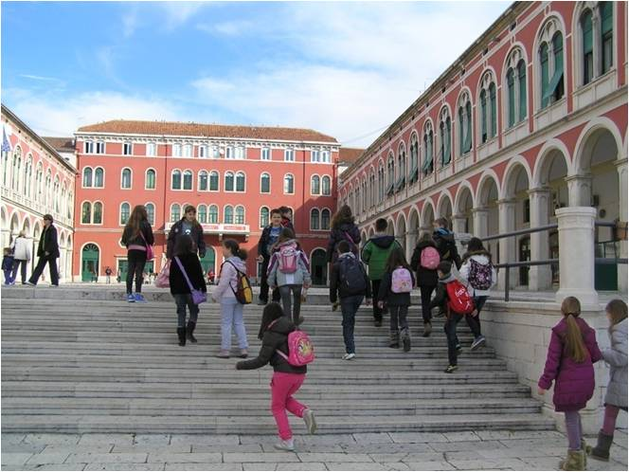
Prokurative – idealno mjesto za opuštenu igru

Slide 24
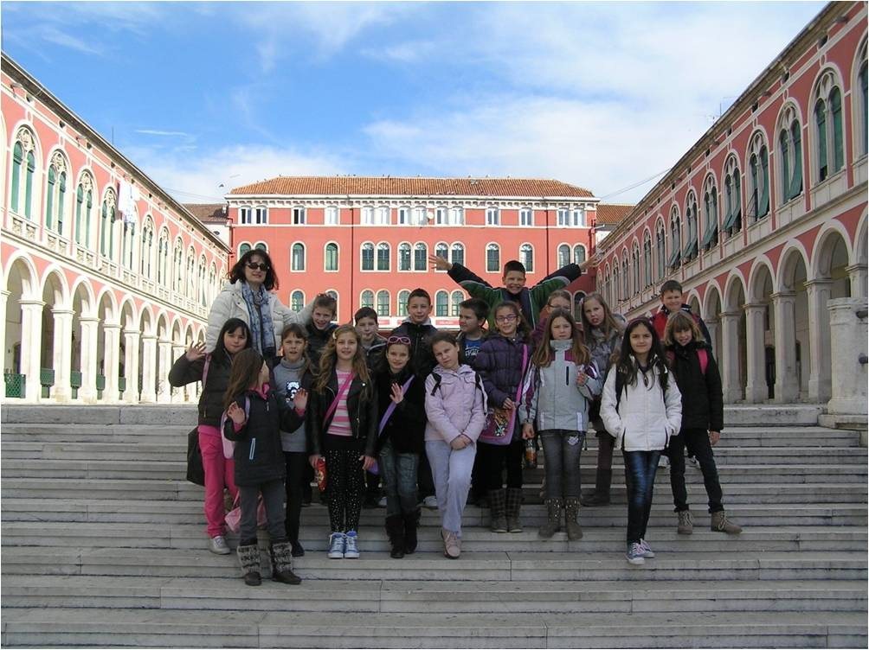
Fotka za kraj

